Slide 1

Марина Семина, (Ph.D.)
Доцент
Московский государственный университет им М.В.Ломоносова
Марина Семина
Опыт преподавания качественной социологии на социологическом факультете МГУ им. М.В. Ломоносова.

Slide 2
Стандартизация и формализация
Стандартизация – это
установление и унификация значимых параметров,
а) имеющих конкретную прикладную отнесенность, в которой
б) их соблюдение обязательно, имеет силу законодательного предписания.
Для каждого конкретного курса принимается свой конкретный стандарт
Формализация –
Это строгое определение элементов
а). Что именно в себя вмещает задание),
б). В каком порядке- бстабильная упорядоченная совокупность (например инструментарий интервью.

Slide 3
Стандартизация и формализация
Мы понимаем что на определенной стадии наши студенты должны овладеть определенными знаниями
Какие знания они должны приобрести
Насколько они хорошо освоили эти знания
Далее перечислены основные компетенции, которыми наши студенты овладевают в русле освоения качественной социологии
  Мы даем им общие положения: что они должны сделать в соответствии с программой
  Индикаторы: как будет оцениваться их производительность, что будет туда входить
  Балльную систему оценки их знаний

Slide 4
Балльная система оценки знаний
Градуированная балльная система |  | Описание
9 – 10 | Выдающиеся знания | Студент имеет всесторонние знания по качественной социологии. Готов применять знания на практике. Студент достиг очень высокого уровня компетенции и может применять эти компетенции на практике к не только к уже привычным и изученным, но и к новым ситуациям.
7 – 8 | Высокие | Студент обладает достаточно хорошими содержательными знаниями и высокий уровень компетенции. Может применять знания и компетенции к большинству изученных ситуаций.
5 - 6 | Хорошие | Студент имеет основные знания и понимание основных компетенций по изучаемым предметам и получил адекватный уровень компетенции по дисциплине.
4 | Базовые | У студента есть базовые знания и понимание содержания дисциплин и ограниченные знания компетенции по применению этих знаний на практике.
1-3 | Ограниченные | Студент имеет только элементарные представления о дисциплине и понимание только некоторых аспектов того, как эти знания можно применить на практике

Slide 5
Формирующиеся компетенции в русле социальных наук (исследования)
Компетенция | Код по ФГОС/ НИУ | Дескрипторы – основные признаки освоения (показатели достижения результата) | Формы и методы обучения, способствующие формированию и развитию компетенции
Способен выявлять научную сущность проблем в профессиональной области | СК-Б3 | Формулирует проблему исследования | Домашние задания, разбор реальных исследований и консультационных проектов
Способен работать с информацией: находить, оценивать и использовать информацию из различных источников, необходимую для решения научных и профессиональных задач (в том числе, на основе системного подхода) | СК-Б6 | Подбирает, проверяет, анализирует информацию, необходимую для проведения исследования | Домашние задания, разбор реальных исследований и консультационных проектов
Способен вести исследовательскую деятельность, базирующуюся на сборе качественных данных (интервью, фокус группы) включая анализ проблем, постановку целей и задач, выделение объекта и предмета исследования, выбор способа и методов исследования, а также оценку его качества | СК-Б7 | Анализирует проблему, осуществляет постановку целей и задач, выделяет объект и предмет исследования, выбирает методы исследования, проводит исследование | Домашние задания, проведение реальных исследований и консультационных проектов
Использование методов и форм анализа и представления материалов как в письменном так и в устном виде | ИК-М3.1 | Выделяет основные блоки проблем на основе проведенных исследований | Презентации по результатам исследований

Slide 6
Темплан учебной дисциплины
№ | Название темы | Всего часов | Аудиторные часы |  | Самостоятельная работа
 |  |  | Лекции | Сем. и практ. занятия
1 | Качественная парадигма. История развития качественных методов. Дизайн качественного исследования. Построение концептуальной модели исследования. Понятие о триангуляции. Триангуляция методов. Межметодная и внутриметодная триангуляции. Триангуляция пространства, времени. Теоретическая триангуляция. |  | 2 | 2 | 2
2 | Формирование опросника - гайда в качественном исследовании. |  | 2 | 2 | 2
3 | Основные методы качественных исследований, cпецифика применения в бизнесе. Метод интервью. Метод наблюдения. Метод фокус групп/онлайн фокус групп. Анализ данных |  | 2 | 2 | 4

Slide 7

asd
Введение единых стандартов

Slide 8
Стандартизация заданий
Для освоения качественных методов все студенты должны провести по крайней мере 1 интервью, сделать 1 наблюдение, поучаствовать в одной фокус группе. И проанализировать данные, собранные группой студентов. Окончательные данные они могут представить либо в виде сухого отчета, либо в виде более творческой работы – эссе.
1 | 2 | 3
Интервью | Наблюдение | Фокус группа | Анализ текстов
Подготовка к интервью: разработка инструментария Проведение интервью Создание транскрипта интервью | Подготовка к наблюдению: инструментарий Проведение наблюдения Создание дневника наблюдения | Подготовка к проведению фокус группы: разработка инструментария Проведение фокус группы Создание транскрипта интервью | Выбор темы Подготовка к анализу: Кодирование данных Построение теории на данных

Slide 9
И
Н
Т
Е
Р
В
Ь
ю
asd
Пример стандартизации
Тема: интервью

Slide 10
Критерии оценки
Критерии оценки знаний, навыков
Текущий контроль предусматривает выполнение домашних заданий: cоздание гайда-интервью, проведение интервью по утвержденной теме.
  Цель работы: приобретение навыков написания гайда интервью и интервьюирования.
  Примерный объем гайда интервью на 40 – 45 минут.
  Результат: Транскрипт интервью (не менее 10 страниц).
  При оценке выполнения домашнего задания учитываются:
    Вывод респондента на нарратив (отход от проведения интервью в стиле вопрос-ответ, и переход к интервью, когда респондент говорит большую часть интервью), получение описания примеров неформальных практик
    Транскрипт, включая стандартизацию

Slide 11
Требования к транскрипту
Требования к транскрипту интервью (Шаблон оформления транскрипта и формализация прилагается).
Единый стандарт оформления
  В формате Word Times New Roman 12 шрифт (Транскрипты в txt формате, pdf, ppt и других форматах не допускаются).
  Интервал: 1.0
  Должен быть соблюден шаблон оформления интервьюера и респондента
Формализация: Транскрипт должен содержать:
  Время проведения интервью (не менее 40 мин), что эквивалентно приблизительно 10 страницам текста.
  Тип интервью: лицом к лицу, по скайпу, по телефону, через веб коммуникацию (веб стрим) и т.п.
  Идентификационные данные по интервьюеру
  Идентификационные данные по респонденту:
  Имя (Возможен НИК)
  Пол
  Возраст
  Компания (Возможно вымышленное, однако должна быть прописана сфера деятельности компании)
  Стаж работы в компании
  Должность респондента

Slide 12
Требования к оформлению интервью (Формализация)
Дата проведения интервью | Город: | Продолжительность интервью | ФИО интервьюера
18/09/2013 |  | 49 мин. | Семина М.В.
Тип интервью | (Личное, телефонное по скайпу)
Имя респондента/ Возможен Ник:
Пол:
Возраст:
Должность:
Место работы (Имя организации (фирмы), возможно вымышленное название)
Сфера деятельности организации (фирмы/ ИП).
Вид собственности
Стаж работы общий
Стаж работы в этой организации
Количество работающих
Количество человек в подчинении
Должностные обязанности, Сфера ответственности (за что несет ответственность).
Вторичная занятость: есть/нет
Образование (Название института), специальность
Доход (в месяц)
Семейное положение
Наличие детей

Slide 13
К
О
Н
Т
Р
О
Л
ь
asd
Итоговый

Slide 14
Итоговый контроль
Итоговый контроль предусматривает внеаудиторное написание зачетной работы - эссе по проведенному исследованию с использованием методов триангуляции (триангуляции методов, исследовательской триангуляции, триангуляции данных) и исследовательской рефлексии (не менее (4 тыс. слов)
  Цель работы - сформировать навыки построения анализа на качественных данных.
  Структура работы
  Описание методологии исследования
  Проблема/ противоречие, на описание которой было направлено исследование
  Результаты исследования, включая данные исследования.
  Собственные размышления (рефлексия)

Slide 15
Требования к написанию эссе
Тема эссе должна соответствовать общей теме, которая выбирается каждый семестр..
Надо помнить, что эссе – это не реферат, а собственные мысли студента по проведенному исследованию, базирующиеся, с одной стороны, на проработке данной темы в литературе, с другой стороны, на проведенном своими силами исследовании. Поэтому он/она должны показать не только знание литературы, но и представить результаты собственных изысканий и дать свою оценку выявленным процессам и явлениям. Задача студента показать собственные мысли по выбранной теме.
Эссе – это квалификационная работа по оценке освоения студентами качественных методов и возможности работы в команде, поэтому содержание эссе оценивается на предмет использования данных других интервью: насколько фрагменты из других интервью интегрированы в статью. Это означает, что в работе должны присутствовать цитаты из интервью, собранных студентами нескольких групп или курса. Эссе строится на данных, которые получены в результате эмпирического исследования.
Цель написания зачетного эссе – дать студентам возможность написать аналитическую дискуссионную работу, научиться делать анализ, используя свои творческие способности, а также показать умение работать на стыке наук.
Возможно использование вторичных данных в качестве подтверждения каких-либо выводов и находок исследования, однако вторичные данные не могут составлять более 50% эссе, и должны быть использованы со ссылками на источник.
Эссе, в которых идеи будут заимствованы из других источников, и в которых будут явно присутствовать элементы плагиата, не принимаются. Все работы подвергаются анализу на плагиат.

Slide 16
Структура эссе
Структура эссе: (Элементы можно варьировать – не обязательно в предложенном порядке).
  Краткое описание, о чем эссе (резюме) (5 – 7 строк).
  Введение в дискуссию о современном состоянии дел в изучаемой теме, возможна история вопроса, а также разработанность этого вопроса: кто эту тему изучал и под каким углом.
  Содержательные аспекты полученных данных – этот раздел представляет собой анализ данных интервью по заданной теме. Это – основной раздел, он должен занимать не менее 2/3 эссе. Данные интервью должны быть структурированы. Если по теме эссе было проанализировано 10 – 15 интервью, то должна быть представлена некоторая типология, систематизация данных этих интервью. Например: какие типы неформальных отношений существуют, от чего зависят, какие факторы этому способствуют, и т.п.
  Рефлексия самого исследователя. Свои ощущения от того, как было проведено исследование: что было сделано, чего не было сделано. Рекомендации другим исследователям.

Slide 17
Оценка эссе
Из чего складывается оценка эссе:
Анализ данных, включая использование текстов данных интервью, использование вторичных данных других исследований, наличие инсайтов (находок исследования) и умение структурировать данные - 0,50
Подача информации: умение заинтересовать читателя, аргументация, хороший стиль и язык - 0,20
Практические рекомендации по данной теме (какие управленческие стратегии рекомендует автор) - 0,20
Рефлексия исследователя - 0,10
вес менее 0,20 – «неудовлетворительно»,
вес – от 0, 40 – 0,60 – удовлетворительно
вес – от 0,60 – 0,80 – «хорошо»,
вес от 0,80 – 1,00 – «отлично».

Slide 18
Порядок формирования результирующей оценки
Преподаватель оценивает работу студентов по
Результирующей оценке за дисциплину , которая рассчитывается
следующим образом:
О_{результ} = 0,4* О_{накопленная} + 0,6*·О_{зач(эссе),}
Накопленная:
  1.Домашние работы студентов - правильность ответов на вопросы преподавателя и т.п.
  2.Оценка за проведенное интервью:
    О_{текущий} = 0,6·О_{дз (интервью)};
    Оценка за интервью складывается в соответствии с установленными критериями следующим образом:
    О_{дз ( интервью)} = 0,2* О_{стандарт оформления}+ 0,6* Осодержание (полнота покрытия тем и инсайты) + 0,2* О _{своевременность представления}
Эссе.
  Оценка за эссе складывается в соответствии с установленными критериями и весами (описаны выше).

Slide 19
З
А
Д
А
Н
И
й
asd
Проверка

Slide 20
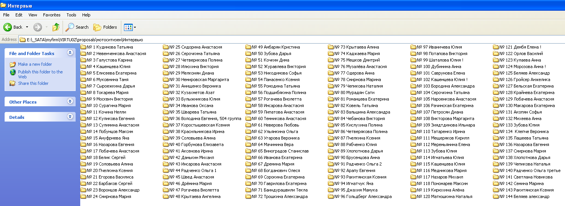
Файловая система работы со студентами
Для каждого студента создается файл, куда преподаватель складывает все работы

Slide 21
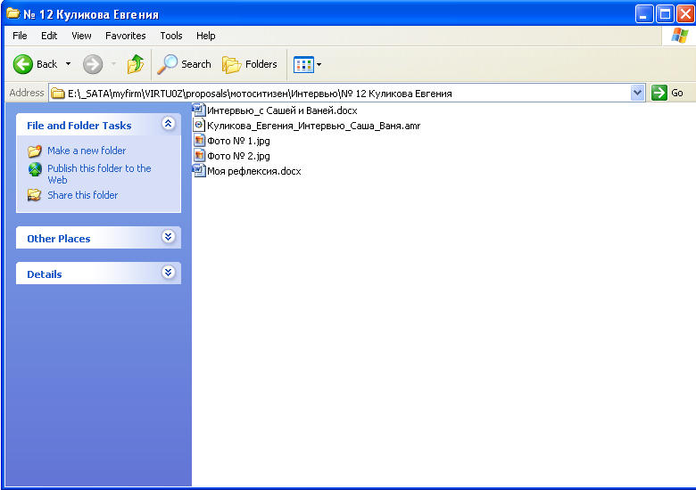
Требования к выполнению и списку работ каждым студентом
В папке каждого студента фиксируется каждое задание

Slide 22
asd
Наши проекты

Slide 23

С
П
О
Р
Т
О
М
asd
Барьеры
К занятиЮ

Slide 24
Методология исследования
Методология Комбинированное качественное исследование: ИНТЕРВЬЮ 8 интервью с теми, кому сегодня от 18 до – 26 лет 8 интервью с теми, кому от 26 до 45 лет 8 интервью со спортсменами и теми, кто занимается спортом профессионально География: Москва Подмосковье | Критерии отбора Мужчины/Женщины Возраст 16-45. Не отвергающие спорт в своей жизни Занимающиеся: Самостоятельно Самостоятельно в фитнес центре С тренером Возможно был перерыв, после которого они вновь начали заниматься спортом. | Композиция выборки (Фокус группы) Композиция выборки (Аудиодневники)
16 -26 | 26 - 50 | Спортсмены
10 | 10 | 10
ВСЕГО: 24 интервью
 | Сегмент
 | м | ж
Москва | 3 | 3

Slide 25


Барьеры к занятию спортом
Наши респонденты ответили на вопрос о том, какие барьеры возникали в их жизни, из-за которых пришлось приостановить, а может и вовсе прекратить занятия спортом.
Такими барьерами стали:
Нехватка времени (учеба, работа, семья)
    «Хм, почему…и в том, и в другом случае времени не было, сначала надо было в школе устроиться, плюс курсы английского, ну а потом, потом экзамены, промежуточные, выпускные, вступительные. Да и сейчас я не занимаюсь больше не потому, что мне лениво, зарядкой же занимаюсь, а , скорее из-за большой загруженности»; «После школы я ушел в лицей, это было в середине 8 класса, он был физ-мат. Там было заданий в пять раз больше. Не было времени даже после школы куда-то сходить, не то что на тренировки.»
    «есть знакомые, которые устроились на хорошую работу и просто в связи с отсутствием времени не могут себе позволить такую роскошь, как спорт»

Slide 26

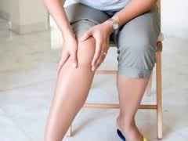
Барьеры к занятию спортом
Отсутствие средств для занятий спортом
Рутина (семейные проблемы)
    «У людей работа, семья, быт и все остальное.»; «Кого-то девушка, жена заставила. Причин может быть очень много.»; «есть знакомые девочки, которые бросили занятия, забеременев»
Декретный отпуск, рождение ребенка
    «есть знакомые девочки, которые бросили занятия, забеременев »
Травма
    «Некоторые перестали заниматься из-за травм. Это было самое важное для них, но из-за травм они перестали заниматься.»; «Были травмы , и я перестал Заниматься»
Страх, нежелание подвергать себя опасности ради каких-либо рекордов, непрофессиональное увлечение спортом
Одними из часто встречающихся барьеров для занятий спортом является: нехватка времени, появление семьи, отсутствие спортзала рядом, спортивные травмы

Slide 27
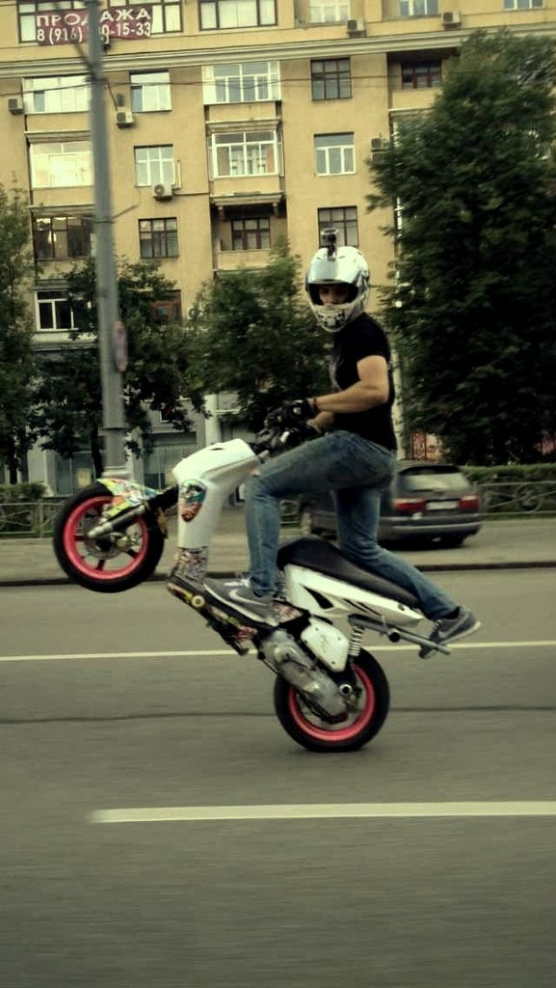

Мотобратство: социологический анализ новых солидарностей

Slide 28
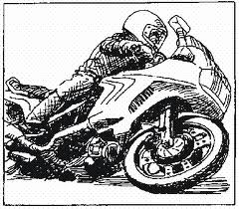







Сегментация целевой аудитории по типу включенности в акции взаимоподдержки
Типология мотоциклистов
МОТО-АВАНГАРД | АКТИВНЫЙ ВОЛОНТЕР | СИТУАТИВНЫЙ ВОЛОНТЕР | ВОЛОНТЕР ОТОШЕДШИЙ ОТ ДЕЛ | ЭКСТРЕННЫЙ ВОЛОНТЕР | СОЧУВСТВУЮЩИЙ ДВИЖЕНИЮ (потенциальный) | ГУЛЯЮЩИЙ САМ ПО СЕБЕ (ВНЕ ДВИЖЕНИЙ) | НОВИЧОК НИЧЕГО НЕ ЗНАЮЩИЙ НИ О КАКИХ ДВИЖЕНИЯХ
1 | 2 | 3 | 4 | 5 | 6 | 7 | 8
Опыт вождения 3 – 5 лет Грамотный и опытный организатор Инициатор движения, сообщества Активно работающий в сфере безопасности мотоциклистов Инициатор акций солидарности Ведет сайт, активно создает посты и комментирует, создает опросы Информирует об интересных для сообщества событиях | Опыт вождения – 1 – 2 года ответственный за какое-либо направление, координатор движения активно выезжает на вызовы 2 – 3 вызова после основной работы | Опыт вождения – 2 – 3 года активно выезжающий на вызовы По географическому признаку 1 – 2 вызова после основной работы | Опыт вождения – 2 – 3 года активно выезжающий ранее на вызовы «Выгоревший», нет больше сил или просто появились другие интересы 2 – 3 вызова после основной работы | Опыт вождения 3 – 5 лет Ранее выезжавший на вызовы В случае возникновения экстренной ситуации, готов «подставить свое плечо» и готов поучаствовать в разовой акции: сбор крови, акции солидарности | Опыт вождения – 2 – 3 года Есть друзья, которые состоят в каком-либо движении и они его приглашают Приезжает на ДТП с друзьями Потенциальный активный волонтер | Опыт вождения от 0 – 5 лет Человек, отрицающий любые «колхозные объединения». Не видит смысла в групповых встречах Любящий одиночество Может заходить на сайты Может участвовать в акциях Не публичен | Опыт вождения от 0 – 2 лет Ничего не слышал Не вовлеченный в культуру мотоциклистов Не знает сайты Не соприкасается с теми источниками, откуда он мог бы получить информацию о мотосообществах.
Тип
Профиль

Slide 29



Женщина ХХI века:
Успешная женщина, хочет все и сразу

Slide 30

Основные характеристики современной женщины устами современных женщин
  Целеустремленная
  Спортивная
  Многофункциональная
  Может делать все
  Властная
  Независимая
  Мужеподобная
  Карьеристка

Slide 31



Мы – на пути к новым свершениям
Insight!!!
Мы – на пути:
Пытаемся создать адкватную методику оценки знаний студентов
Для того, чтобы будущие поколения студентов в социальных науках мыслили лучше

Slide 32
Марина Семина, Ph.D.
Доцент МГУ
Им. М.В. Ломоносова
Факультет социологии
моб. +7 926 919 97 11
e-mail:
M.Virtu0z@gmail.com
www.virtuØz.ru
asd
Спасибо за внимание
Контакты

